Slide 1
Tutorial Chrome Os
Rick

Slide 2
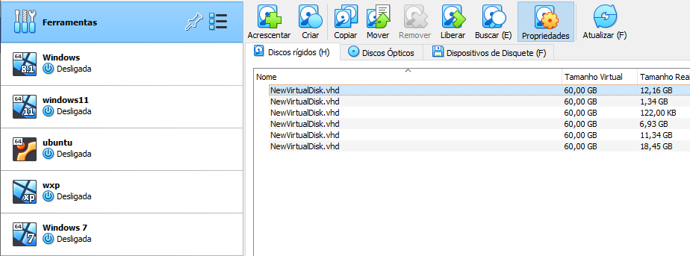
1- Abrindo o Virtual box
Vá em ferramentas e clique em criar para gerar um disco rigido

Slide 3
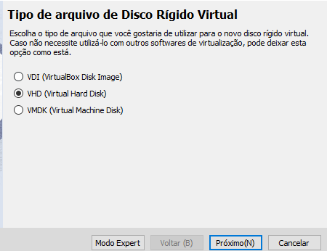
2- Criando o disco rígido
Após clicar vai aparecer essa caixinha
Clique em Próximo, e Próximo novamente

Slide 4
3- Localização e Tamanho
Nessa Caixinha selecione o Diretoria que você deseja
E Depois Quantas Gigas você quer (normalmente entre 40-60 gb)

Slide 5

4- Criando a Maquina
No seu virtual box e vá em “Máquina” e em seguida em “novo”

Slide 6
5- Criando a Maquina virtual
Inicialmente coloque o nome da maquina selecionada (Chrome Os)
Depois Vá em “Imagem ISO” e procure a iso selecionada

Slide 7
6-Hardware
Agora iremos Definir quanta memoria ram e quantos núcleos do processador vai ser utilizado na maquina, isso vai depender de cada computado, esse por exemplo, tem 12 núcleos e 8GB de ram. Usaremos um pouco abaixo da metade de cada.

Slide 8
7- Disco Rígido
Por fim, iremos utilizar o disco rígido que criamos anteriormente.

Slide 9
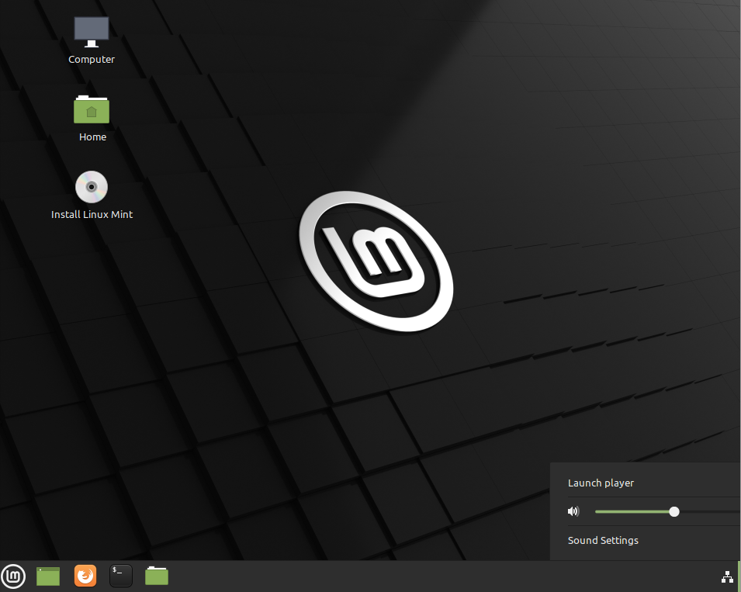
Abrindo o Chrome OS

Slide 10
Fim

